Slide 1

Luku 16
Yhdysvallat
maailmanpolitiikassa

Slide 2
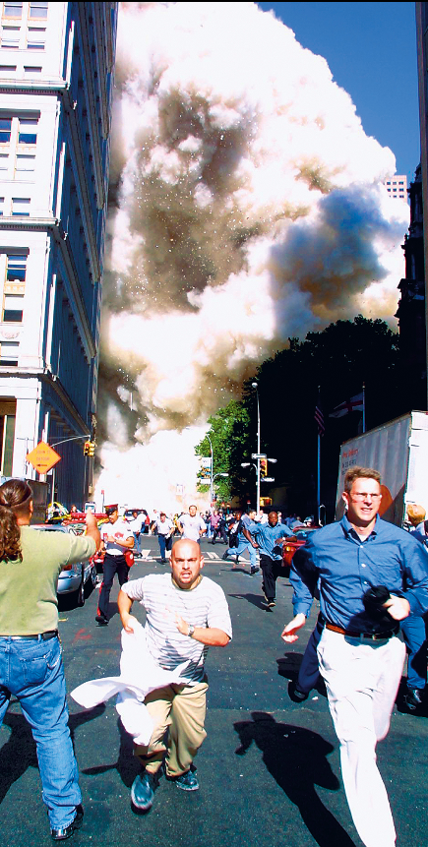
11.9.2001 vaikutus USA:n politiikkaan

Slide 3
Tehtävä
Selvitä
Mitä 11.9. terrori-iskuissa tapahtui?
Kuka oli iskujen takana?
Katso uutisvideo terrori-iskuista (12 min)
Millaisia reaktioita terrori-isku aiheutti?
Mikä vaikutus iskuilla oli USA:n kansainväliseen politiikkaan?
Pohdi, miksi terrori-iskut tehtiin.
Pohdi, missä mielessä terrori-iskut olivat tekijöiden kannalta menestys.
Linkki uutisvideoon:
http://yle.fi/aihe/artikkeli/2006/09/08/molemmat-wtc-tornit-romahtivat

